Slide 1


一、填空题
3
(-2,4)

Slide 2
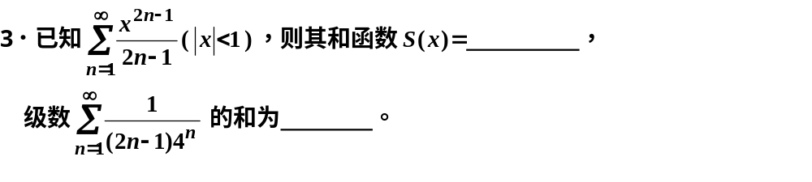
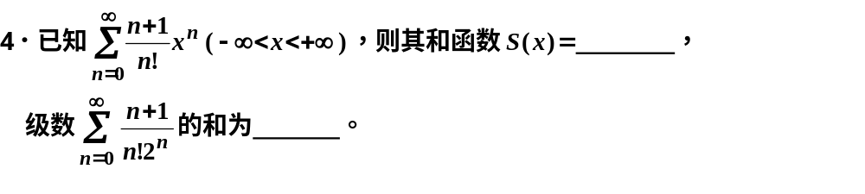
1/2ln(1+x/1-x)
1/4ln3
e^x(x+1)
3/2e^1/2

Slide 3





二、解答题
kπ-π/6<=x<=kπ+π/6(k为整数)
(-1,1)
[-2,2)
s(x)=-ln(1-x/2)/x x≠0
s(0)=1/2
根号2/4ln（3+2根号2 ）

Slide 4
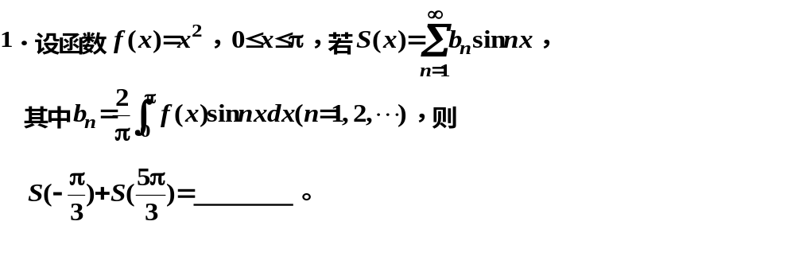
一、填空题
-2pai^2/9

Slide 5

Pai^2/2

Slide 6

二、选择题
D

Slide 7
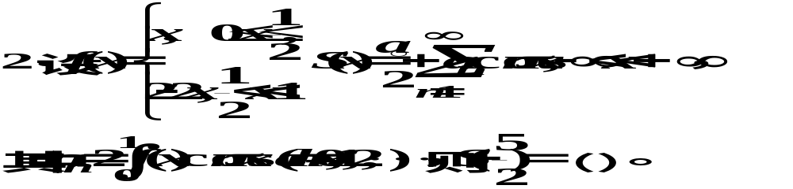

C

Slide 8
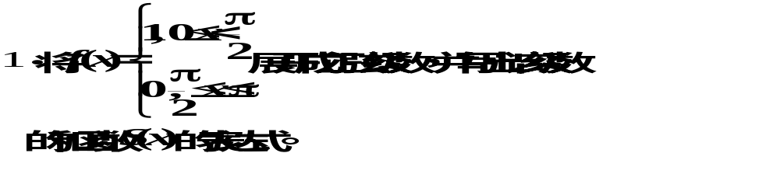

三、解答题

Slide 9
